Slide 2
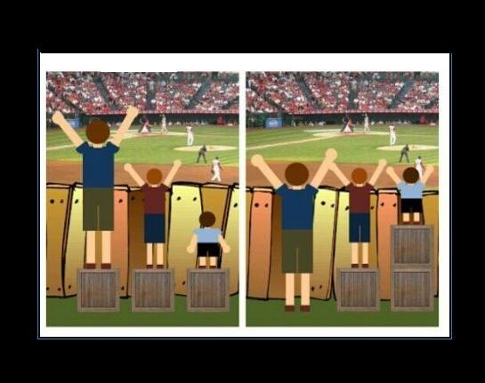
“Equidad es que te inviten a la fiesta, inclusión es que te saquen a bailar” Verna Myers
Contexto
Equidad ≠ Igualdad
Género ≠ Mujeres
Sexo ≠ Género
Equidad de Género ≠ igualdad de género
¿Efectos? ¿Consecuencias?

Slide 3
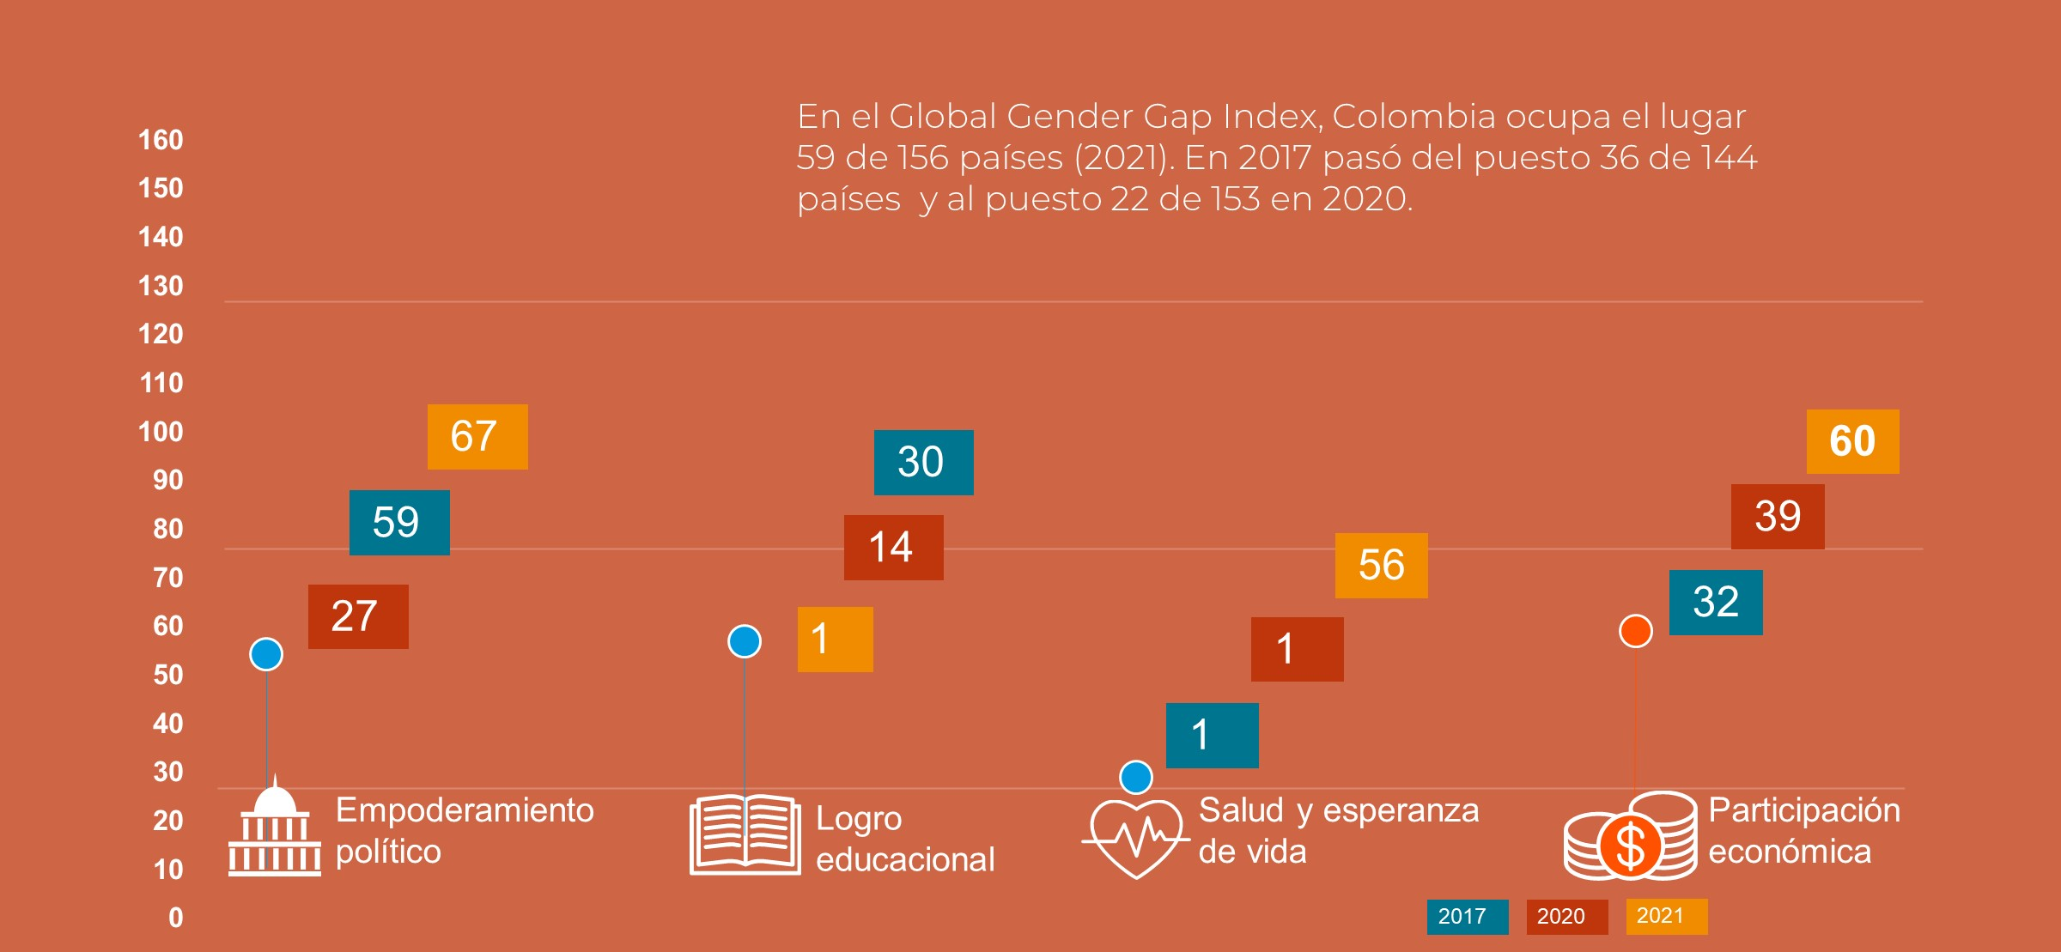
Tenemos progresos frente a la equidad de
género en Colombia, pero… la brecha
económica continúa
En el índice global de la brecha de género, Colombia ocupa el lugar 75 de 146 países en 2022; 59 de 156 países en 2021 y 22 de 153 en 2020. Las brechas se incrementan.
Contexto
70
1
93
56
2022
Fuente: The Global Gender Gap Report 2017,2020, 2021 , 2022 WEF

Slide 4
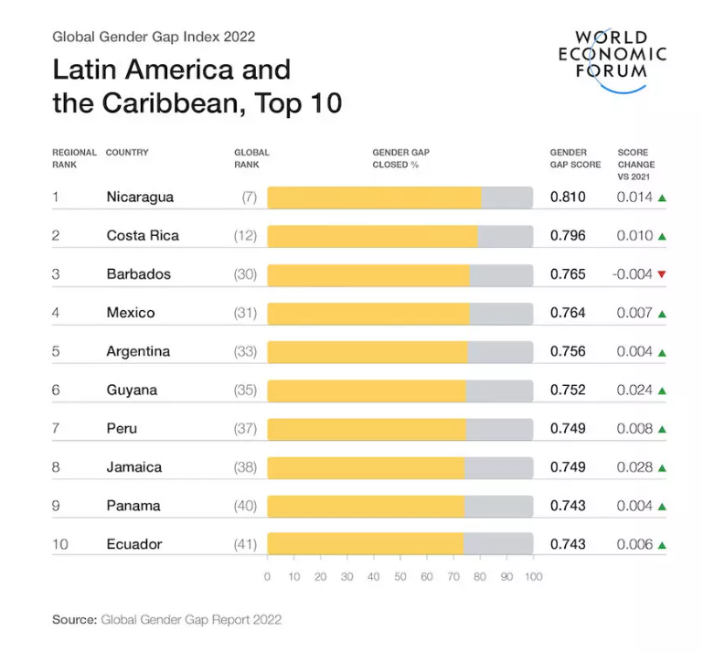
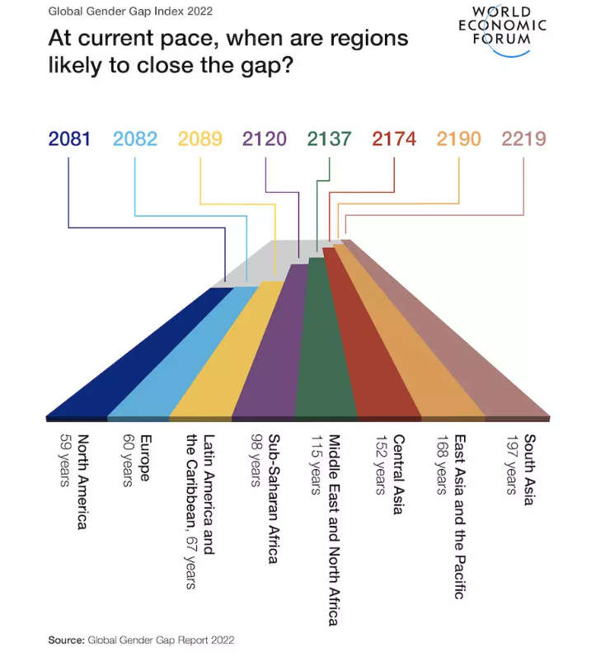
Tenemos progresos frente a la equidad de
género en Colombia, pero… la brecha
económica continúa
Con base en el ritmo actual de progreso, América Latina América y el Caribe cerrarán la brecha en 67 años. Sin embargo, dentro de la región, sólo seis de los 22 países indexados en esta edición mejoraron su puntaje de brecha de género en al menos un punto porcentual desde el año pasado.
Contexto
Los retos para Colombia se incrementan, asuntos estructurales, tiempos asociados al cuidado, choques económicos, incremento del costo de vida que afecta más a un género que a otro
* Sin Venezuela

Slide 5
Las Iniciativas de Paridad de Género
Plataformas público-privadas para el cierre de brechas económicas de género en la región
REP.DOMINICANA
COSTA RICA
PANAMÁ
¿Qué es la IPG?
Objetivos estratégicos de la IPG para el cierre de brechas económicas de género:
1- Participación laboral
2- Igualdad de remuneraciones 3- Mujeres en posiciones de liderazgo
La IPG tiene una duración de 3 años para evidenciar resultados de su plan de acción.
COLOMBIA
ECUADOR
Inicia 2021
ARGENTINA
CHILE*

Slide 6
Partnership w/WEF
Partnership w/AFD
2016
2018
2019
2020
2021

Slide 7
¿Qué es la IPG?
Notes:
América Latina y el Caribe ocupa el tercer lugar de todas las regiones, después de América del Norte y Europa. La región ha cerrado el 72,6% de su brecha de género.

Slide 8
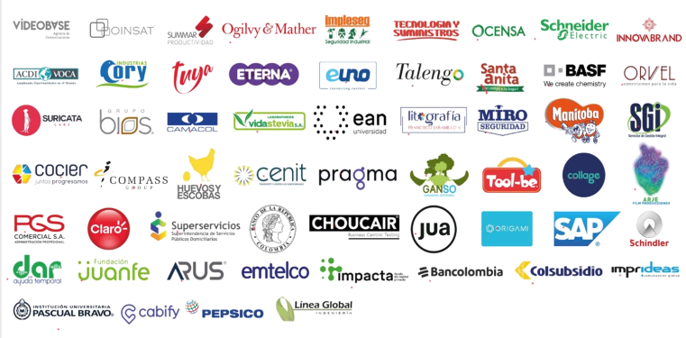
Grupo de liderazgo
Públicos, Privados, Centrales obreras
Diagnóstico
Plan de Acción
Esquema de gobernanza
Grupo Técnico
Designados por el grupo de liderazgo
Grupo de liderazgo
Públicos, Privados, Centrales obreras
Empresas Adheridas
Secretaría Técnica
Aliados estratégicos
Empresas Adheridas

Slide 9
Caja de herramientas con buenas prácticas para prevenir la discriminación por estereotipos de género
Análisis de distintos modelos de licencias de paternidad para Colombia
Estrategia de comunicaciones para generar nuevos imaginarios colectivos
Mecanismos de autocontrol de empresas con respecto a su publicidad
Reforma de estatutos sindicales para incrementar participación femenina
Nueva ley de igualdad salarial
Programa de liderazgo integral
Programa para promover la formación y participación de mujeres en cargos de elección popular
Participación de mujeres en carreras técnicas y tecnológicas
Vinculación de iniciativas productivas de mujeres en instrumentos de emprendimiento de Min. Comercio
Plan de acción de la IPG
Vinculación de organizaciones a alternativas de acompañamiento como la IPG Colombia

Slide 11
Tenemos progresos frente a la equidad de género en Colombia
Ecosistema fortalecido para trabajar los asuntos de género y diversidad
Contexto y Balance

Slide 12
Juntos construimos país

Slide 13
Objetivo 5: lograr la igualdad entre los
géneros y empoderar a todas las
mujeres y las niñas
Fundamentos esenciales para construir un mundo pacífico, próspero y sostenible.
No dejar a nadie atrás

Slide 14
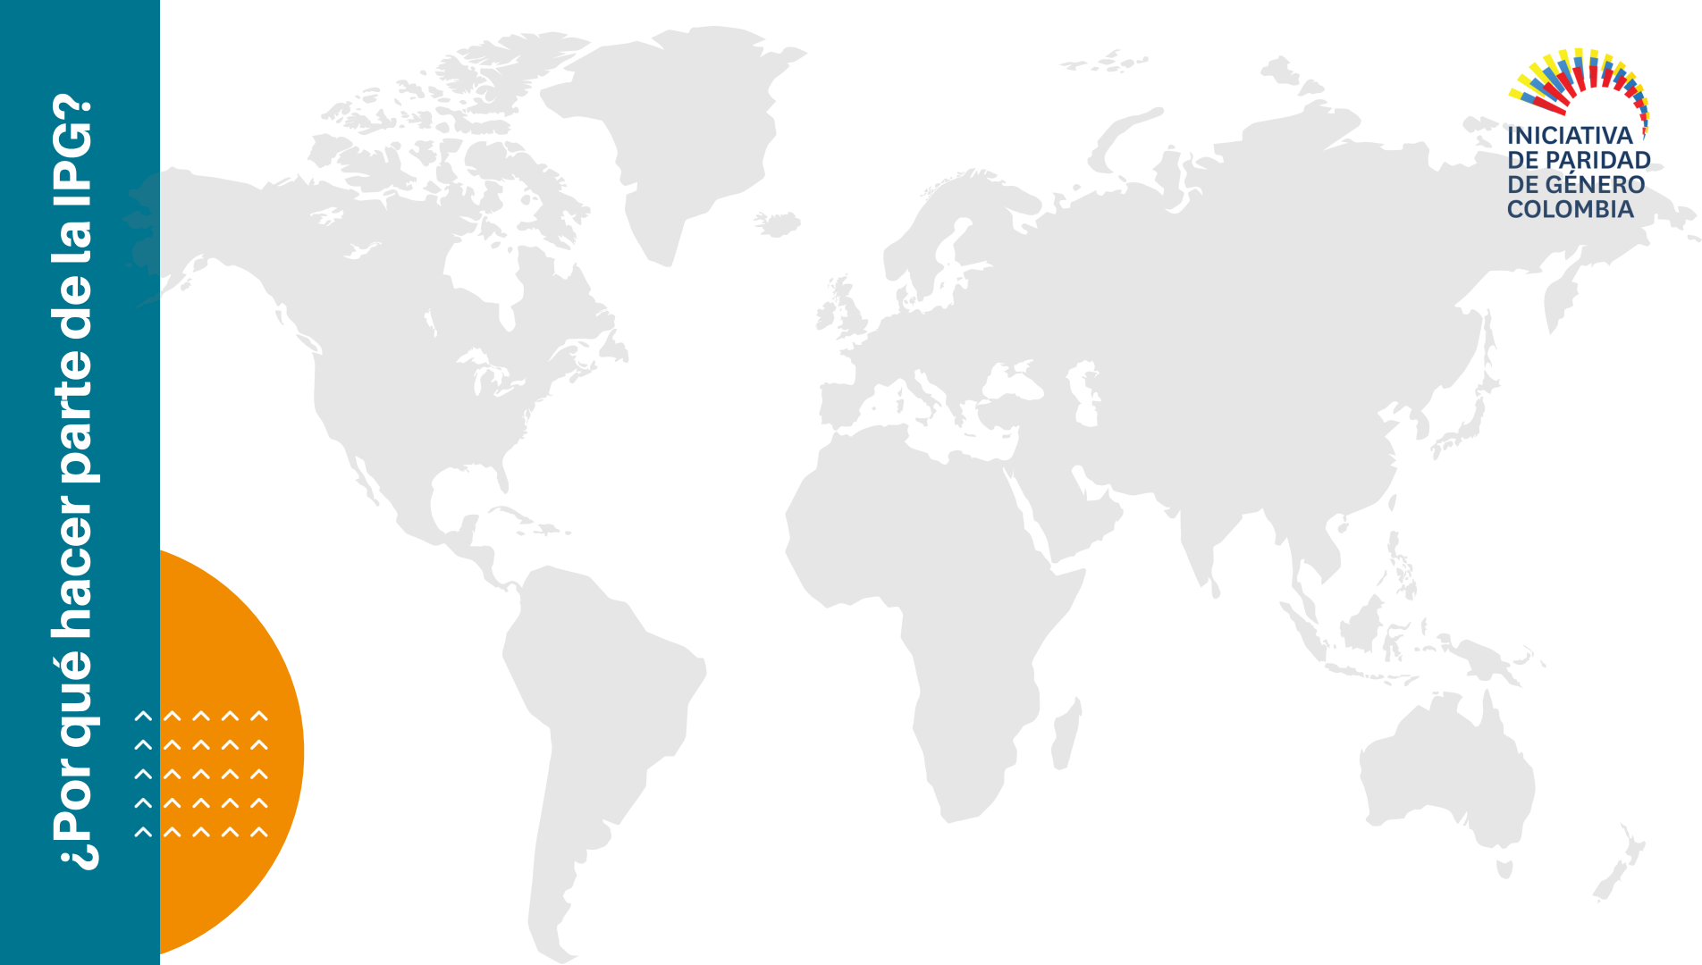
Tendencias mundiales
1
Contar con un departamento exclusivo de D&I
Fomentar modelos de liderazgo inclusivos
Productos y servicios inclusivos para todas las tipologías de clientes especialmente personas con discapacidad
Extender las buenas prácticas a la cadena de valor
Vincular los KPI’s de diversidad en las métricas de la Compañía
Ampliar los programas de D&I no solo con enfoque de género sino a otras poblaciones.
2
3
4
5
6

Slide 15
La Igualdad de género también se traduce en beneficios para el sector empresarial y la economía:Tu cuerpo
CLIENTES
EMPLEADOS
PROVEDORES
Las empresas con cadenas de
más alta
valor inclusivas tienen una
rentabilidad de hasta un
Aumento del
Las mujeres influencian más de
133%
34%
60%
en el PIB si las mujeres participan
en la economía al igual que los
hombres en ALC
de las decisiones y compras globalmente
(Catalyst. “Buying Power: Global Women”, 2015.)
(IFC. “Women Entrepreneurs are Essential for Private Sector Development in Emerging Markets”. 2015)
(McKinsey, 2013, 2015)

Slide 16
• Conocer la experiencia de otras organizaciones que le inspirarán y le acompañarán en construir su plan de acción
• Ser parte del grupo de organizaciones que lideran el cambio para lograr la paridad de género en Colombia
• Es un programa definido como Bien Público Nacional, que se basa en el compromiso organizacional (no costo).
• Acceso a caja de herramientas Equirutas
• Formación para sus empresas a través de los programas creados por el grupo de liderazgo
• Beneficios y ventajas corporativas al implementar buenas prácticas de género: reputación, mayor rendimiento financiero, clima laboral con estilo de liderazgo inclusivo, mejor talento y mayor productividad

Slide 17
Caja de herramientas Equirutas

Slide 19
Ruta de Adhesión
Firma del
Carta de Adhesión a la IPG firmada por
parte de la empresa
compromiso
Diligenciamiento autodiagnóstico
Herramienta de medición de Brechas
Weps OnuMujeres
Acceso
Equi-rutas
Acceso a la caja de herramientas + pase de cortesía para seminario de equidad + acceso Academia Diversa Grupo Éxito
Plan de Acción
Las empresas adheridas deberán construir un plan de acción para el cierre de brechas de género al interior de sus organizaciones
http://www.iniciativaparidadgenerocolombia.co/adhesi%C3%B3n

Slide 20
Si te animas a construir país con nosotros te invitamos a seguir los siguientes pasos
Informa al equipo directivo de tu organización el interés por adherirse a la IPG
Escríbenos a
Sigue las indicaciones que te llegarán como respuesta al correo

Slide 21
¡Contamos con tu equipo para
que juntos hagamos de la
equidad, una realidad!
Tu empresa suma.
Nuestro objetivo: eliminar las barreras para la
implementación de prácticas de equidad de género
en las empresas en Colombia.

